Slide 1
Урок по математике – путешествие в сказку
2 «А» класс
УМК «Школа России» М.И.Моро
Сложения и вычитания
в пределах 100.
Решение задач.
Урок подготовила уч. нач. классов:
Джабраилова Р.З.

Slide 2
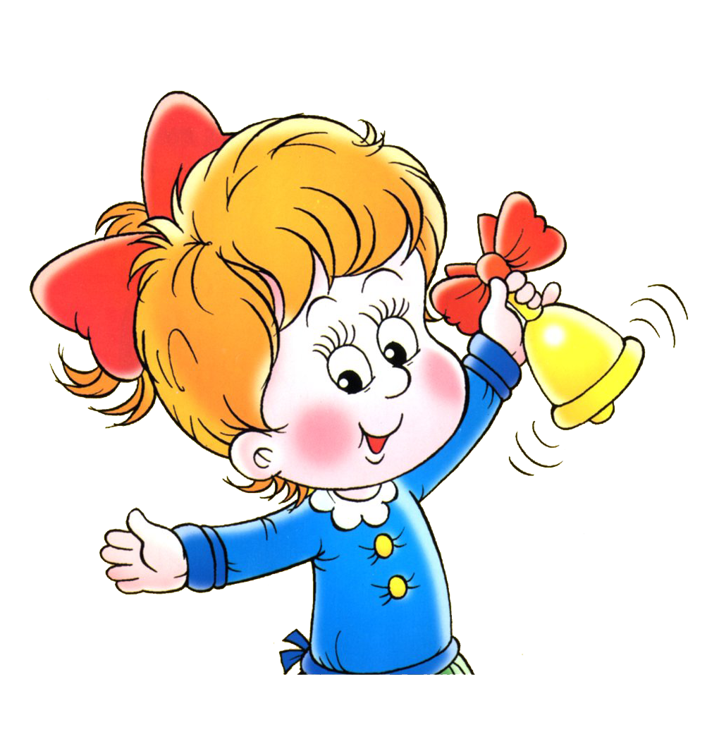
Долгожданный дан звонок,
.
Начинается урок

Slide 3
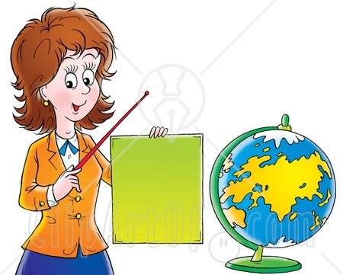
Чтобы хорошо всё знать,
Мы с вами будем рассуждать.
А так же считать и
Будем ум свой развивать.
10 - 6 = 4
2 + 7 = 9

Slide 4
Вспомним, с каких слов начинается любая сказка?
А дома то у нас нет.
Сейчас построим математический дом
для деда и бабы.
Помогайте.

Slide 5
7
1
6
10-5
4
7
75
7-5 3+2
5-3 4+2
68
45
54
67

Slide 6
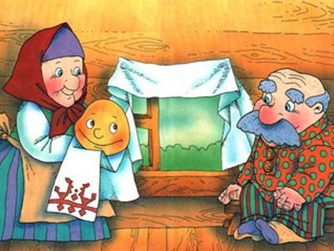
Продолжаем нашу сказку:
Испекла баба колобок.
Да такой красивый, румяный – просто загляденье.
Положила баба колобок на окошко остывать.
Лежал Колобок, лежал, да и заскучал.
За окошком хорошо.
Солнышко греет, птички поют…

Slide 7
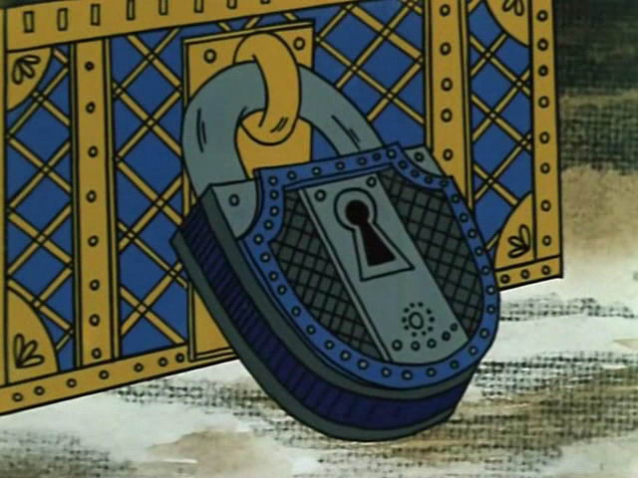
А колобок решил узнать, что там за окном?
Но на окне замок. Поможем Колобку его открыть?
Но сначала вспомним и повторим правило:
4 + ? = 9
Если из суммы вычесть известное слагаемое -
то получим неизвестное слагаемое.

Slide 8
Примеры
13 + 12 = 25
26 + 6 = 32
15 + 12 = 27
35 + 5 = 40
19 + 1 = 20
24 + 6 = 30

Slide 9
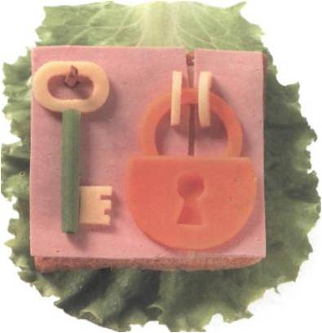
А на калитке тоже замок, да не простой, а зашифрованный.
Нам нужно разгадать шифр и
прочитать слова которые у вас получились (устно).
4 5 3 2 6 1
?
Расположите числа в порядке возрастания.

Slide 10
Ребята, прежде, чем мы начнём работать в парах, я хочу , чтобы вы вспомнили правила дружной работы.
Внимательно слушай товарища.
2. Говори вполголоса.
3. Исправляй товарища так, чтобы не обидеть.
4. Береги каждую минуту.

Slide 11
Физкультминутка
Устал колобок и решил отдохнуть.

Slide 12
Катится Колобок дальше, а навстречу ему Волк.

Slide 13
Памятка
«Как решать задачи?»
1.Прочитай задачу и представь себе, о чем говорится в задаче.
2. Запиши задачу кратко или выполни чертеж.
3. Поясни, что показывает каждое число, повтори вопрос задачи.
4. Подумай, можно ли сразу ответить на вопрос задачи. Если нет, то почему. Что нужно узнать сначала, что потом?
5. Составь план решения.
6. Выполни решение.
7. Проверь решение и ответь на вопрос задачи.

Slide 14
Помог Колобок Волку решить задачку.
М. – 13 ч..
Д. – на 3 м. чем
Всего - ? Д.
13 – 3 = 10 (д)
13 + 10 = 23 (д)
Ответ: в группе 23 детей.

Slide 15
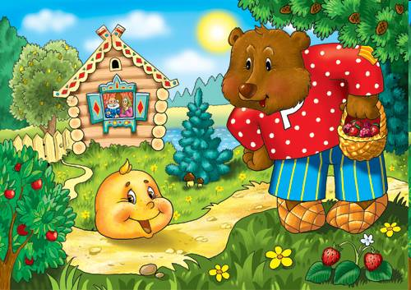
Катится, Колобок, катится,
а навстречу ему Медведь.

Slide 16
«Помоги мне, Колобок, выбрать примеры с ответом 16 и записать».
16
11+4=
8+8=
6+10=
12+2=
16

Slide 17
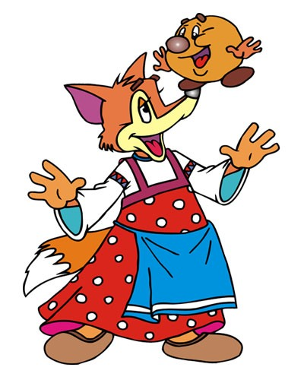
Катится Колобок, катится, а навстречу ему Лиса такая печальная. И говорит.
Колобок, я тебя съем!
- Не ешь меня, Лиса! Я тебе пригожусь.
- А что ты умеешь?
- Могу решать примеры, задачи.
- Вот ты-то мне и нужен!
Помоги решить ребус !

Slide 18
Распределите фигуры так чтобы в каждом ряду по вертикали, и по горизонтали у вас получились - по 1 кругу, 1 квадратику и 1 треугольнику.
6 | 7 | 9
6 | 5 | 3
6 | 8 | 10

Slide 19
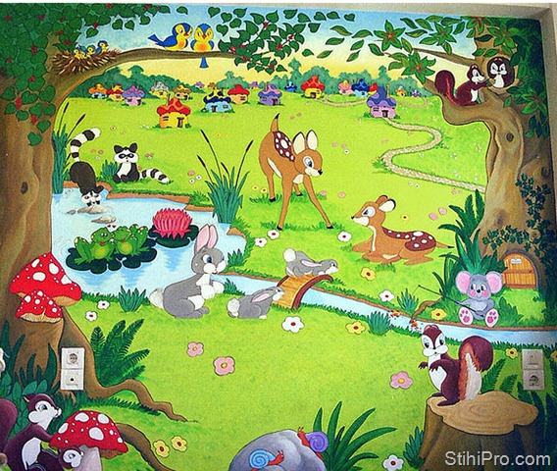
Поняли лесные жители, что дружить веселей, чем ссориться. И стали они настоящими друзьями!!!

Slide 20
Молодцы ребята !

